Slide 1
OlymPC Game 윤호민의 포트폴리오
2018.03
크레이브몹 지원
윤호민
이 문서는 나눔글꼴로 작성되었습니다. 설치하기

Slide 2
목차
프로젝트 개요
1.1 공모전 소개
1.2 팀 소개
1.3 팀 원 소개
2. 프로젝트 과정
2.1 아이디어 구상
2.2 일정
2.3 성과
3. 프로젝트 내용
3.1 게임 설명
3.2 조정 게임
3.3 투포환 게임
4. 프로젝트 후기
4.1 잘된 점
4.2 아쉬운 점

Slide 3
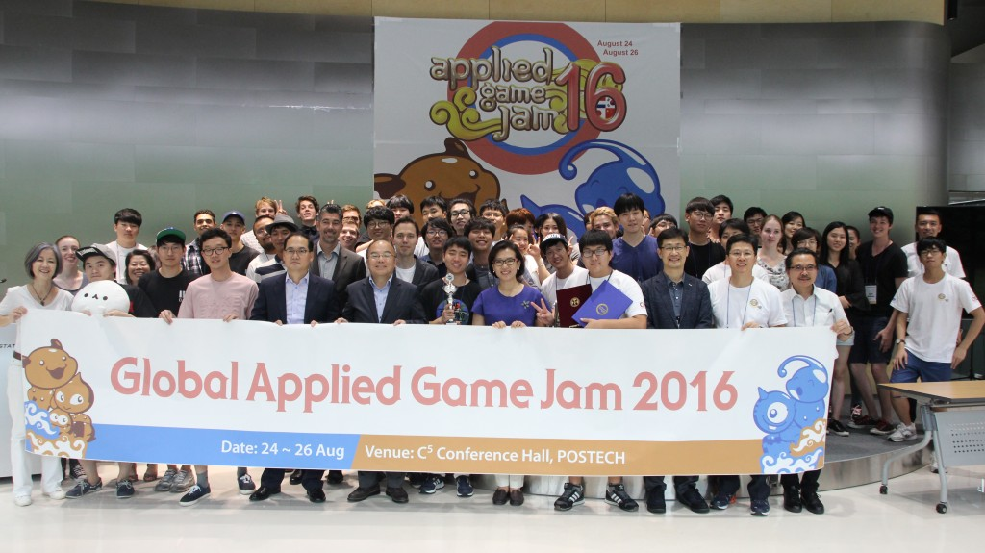
공모전 소개
1.1 공모전 소개
3 / 14
게임잼 2016
네덜란드 위트레흐트예술대학(HKU) & 포항공대 Global Applied Game Jam 2016 – University of Arts Utrecht(HKU) & POSTEC Time: 16th August 2016 ~ 18th August Location: 포항공대(POSTEC) 글로벌 어플라이드 게임 잼은 포스텍과 네덜란드 위트레흐트예술대학(HKU)이 공동 주최하는 워크숍입니다.

Slide 4

팀 소개
1.2 팀 소개
4 / 14
삼계탕으로 시작된 팀의 이름
저희 팀원들이 좋아하는 음식들 중에 모두 닭고기요리가 있었습니다.
외국인 팀원이 한국의 유명한 닭고기 요리가 무엇이냐고 묻자, 저는 삼계탕
이라고 했고 그것을 팀의 이름으로 하자고 했습니다. 처음에는 삼계탕의
영어이름인 ‘Chicken Soup’로 하려고 했으나, 삼계탕이 복날에 체력을 회복시켜준다는 점을 떠올려, ‘Chicken Potion’을 팀의 이름으로 정했습니다.
또한, 이번 공모전의 주제가 건강인 만큼 저희의 게임이 플레이 하는 맛도 좋고 몸에도 좋았으면 하는 뜻에서 팀의 이름으로 정했습니다.

Slide 5
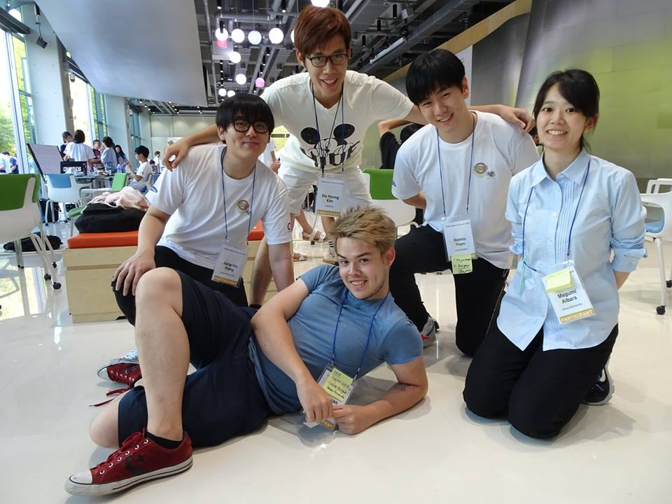
팀원 소개
1.3 팀원 소개
5 / 14
김도형
각양각색의 팀원들
팀원은 모두 5명으로 저(윤호민)와 홍종호(상명대 학생),김도형(포항공대 학생) 그리고 네덜란드 HKU 대학 출신인 에릭과 일본 니혼 대학 출신인 메구미와 팀을 이루었습니다. 이 중 저와 홍종호 학생이 프로그래머로 참가하였고 그래픽 디자이너로는 에릭이 기획으로는 김도형 학생이 사운드 파트로 메구미가 참가하였습니다. 다양한 국적이 모인 만큼 팀원끼리의 의사소통은 모두 영어로 했고, 각자 서로 처음 보는 상태에서 팀을 맺어 어색해 했지만, 공모전에서 같이 일하는 만큼 빨리 친해졌습니다.
윤호민
메구미
홍종호
에릭

Slide 6
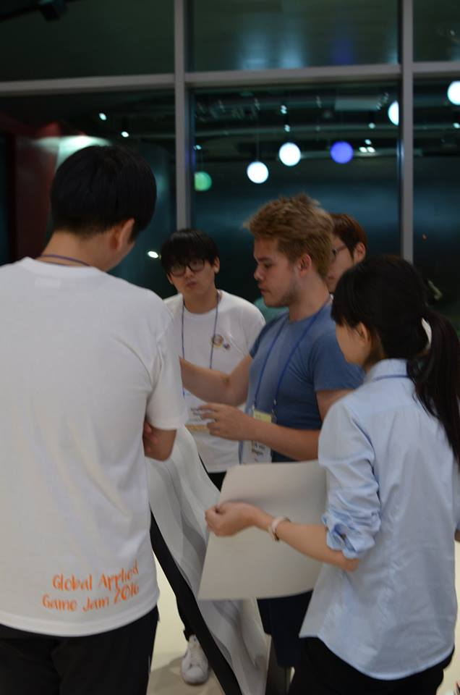
아이디어 구상
2.1 아이디어 구상
6 / 14
서로의 의견을 존중하면서 토의
‘건강한 습관을 만드는 게임’이라는 주제에 대해 어떤 게임을 만들 것인가에 대해 네덜란드 친구인 에릭과 저와의 의견 충돌이 있었습니다. 그 친구는 자세를 교정하는 스포츠게임을 만들자는 의견이었고, 저는 식습관을 고치는 시뮬레이션게임을 만들자는 의견이었습니다. 다른 팀원들도 반반씩 의견이 갈리어 어떤 쪽으로 나아갈지 갈피를 못 잡는 상황이었습니다. 어떤 게임을 만들지 확실히 정해지지 않고, 시간만 흐르게 되었을 때, 저는 정해진 시간 내에 만들 수 있는 게임을 만들자는 에릭의 의견에 동의하였고, 캐쥬얼한 스포츠게임을 만들기 시작했습니다. 저의 의견이 채택되지 않았다고 연연해하지 않고, 스포츠게임에 대한 종목 및 조작 등 여러 가지 아이디어를 내놓았습니다. 그 후에도 의견이 나뉠 때마다, 먼저 서로의 의견의 장단점에 대해 이야기하며, 어떤 의견이 가장 좋을지 충분한 토의를 통해 더 나은 의견을 채택하였습니다.
메구미

Slide 7
일정
2.2 일정
7 / 14
일정 시간표
게임 잼 기간 동안 팀원들이 한 일을 표로 만들었습니다.
날짜 |  |  | 첫 째 날
파트 | 담당자 | 작업 | 1 hour | 2 hour | 3 hour | 4 hour | 5 hour | 6 hour | 7 hour | 8 hour | 9 hour | 10 hour | 11 hour | 12 hour
프로그램 | 윤호민 | 팀장 및 서브 프로그래밍 | 게임 잼 테마 발표 청취 |  | 팀 구성 | 팀 이름 제정 및 팀 발표 | 저녁 | 컨셉 기획 브레인 스토밍 |  |  | 1차 토의 | 기획 수정 및 아이디어 추가 | 2차 토의 및 합의 | 휴식
 | 홍정호 | 메인 프로그래밍 |  |  |  |  |  |  |  |  |  |  |  | 휴식
기획 | 김도형 | 발표 준비 |  |  |  |  |  |  |  |  |  |  |  | 휴식
 | 메구미 | 사운드 및 세부 기획 |  |  |  |  |  |  |  |  |  |  |  | 휴식
그래픽 | 에릭 | 그래픽 리소스 제작 |  |  |  |  |  |  |  |  |  |  |  | 휴식

Slide 8
일정
2.2 일정
8 / 14
둘째 날
19 hour | 20 hour | 21 hour | 22 hour | 23 hour | 24 hour | 25 hour | 26 hour | 27 hour | 28 hour | 29 hour | 30 hour | 31 hour | 32 hour | 33 hour | 34 hour | 35 hour | 36 hour
조정 게임 프로토타이핑 |  |  | 투포환 게임 프로토 타이핑 |  |  | 점 심 | 조정 게임 시스템 구축 |  |  |  | 조정 게임 화면 움직임 및 플레이어 조작 구현 |  |  |  |  | 투포환 게임 조작 알고리즘 구현
준비 운동 체조 게임 프로토 타이핑 |  |  |  |  |  |  |  | 준비 운동 타자게임 시스템 구축 |  |  |  | 준비 운동 리소스 연결 및 동작 구현 |  |  |  | 조정 게임 디버깅
대기 |  |  |  |  |  |  |  |  |  |  |  |  | 게임 테스트
 | 세부 리소스 및 사운드 리소스 확보 |  |  |  |  | 점 심 | 준비 운동 관련 문구 제작 |  | 로비 배경음악 및 여러가지 사운드 리소스 수집 |  |  |  | 조정 게임 사운드 제작 |  |  | 투포환 게임 사운드 제작
팀 로고 제작 |  | 게임로비 화면 제작 |  |  |  |  | 준비 운동 하는 사람 제작 및 관련 애니메이션 제작 |  |  | 스테이지 배경 제작 |  | 조정 게임 사람 및 조작 애니메이션 |  |  | 투포환 게임 사람 및 조작 애니메이션

Slide 9
일정
2.2 일정
9 / 14
셋 째 날
37 hour | 38 hour | 39 hour | 40 hour | 41 hour | 42 hour | 43 hour | 44 hour | 45 hour | 46 hour | 47 hour | 48 hour
휴식 |  |  |  |  |  | 투포환 게임 디버깅 |  | 종합 완성 |  | 프레젠테이션
휴식 |  |  |  |  |  | 준비운동 게임 디버깅 |  |  |  | 심사의원 플레이 보조
휴식 |  |  |  |  |  |  | 프레젠테이션 준비
휴식 |  |  |  |  |  | 사운드 이식 및 게임 테스팅 |  |  |  | 심사의원 플레이 보조
휴식 |  |  |  |  |  | 추가 배경 및 그래픽 수정 |  | 튜토리얼 그림 추가 |  | 프레젠테이션

Slide 10
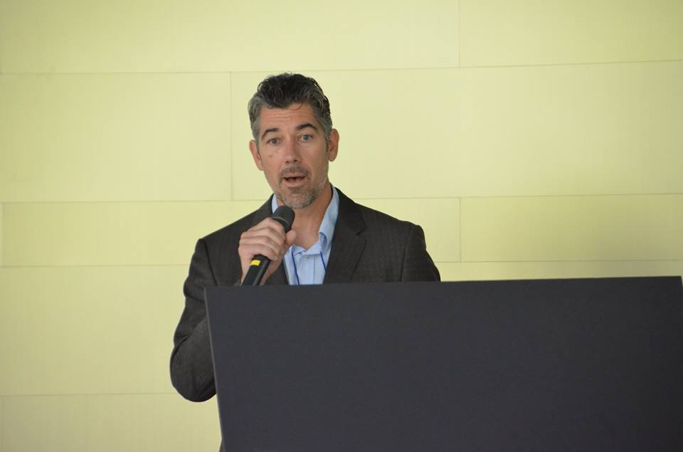
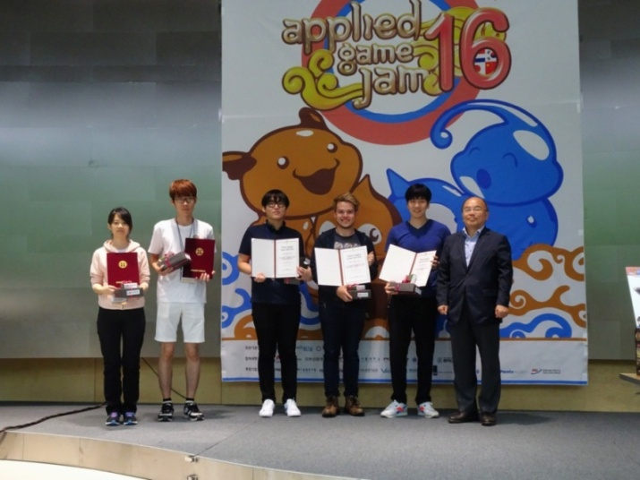
성과
2.3 성과
10 / 14
팀원간의 의사소통
공모전을 마무리하며 게임을 평가하시는 분들 중 한명인, HKU학장님께서
저희 팀을 칭찬해 주셨습니다. 저희 팀이 가장 주제를 가장 잘 이해한 팀이며,
팀워크가 가장 잘 이루어진 팀이라고 해주셨습니다. 저의 생각에 팀워크가 잘 이루어졌던 이유는 팀원간의 의사소통이 잘 되었기 때문이라고 생각합니다.
팀장으로서, 의사소통을 할 때 항상 영어로 하기로 하였고 영어를 어려워 하는 사람들을 위해서 제가 통역도 하였습니다. 그리고 팀원 전원이 프로세스가 어느 정도 진행했는지 보드에 표시하여 서로의 진행상황을 알게 하고 건강과 습관이라는 주제에 맞는 어떠한 게임을 만들지 긴 시간에 걸쳐 토의한 끝에 내놓은 것이 좋은 결과로 이어진 것 같습니다.
메구미

Slide 11
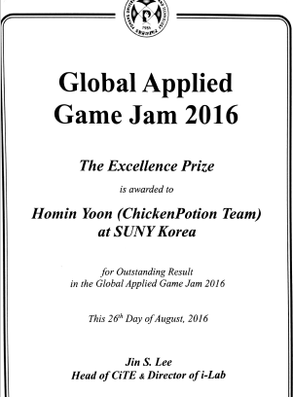
성과
2.3 성과
11 / 14
우수상 그리고 외국인과의 팀 경험
수상 발표를 하기 전 칭찬을 받은 뒤라 내심 최우수상을 기대했지만,
우수상을 받았습니다. 최우수상을 수상한 팀은 전원 포항공대 학생으로 이루어진 팀이었는데, 전원이 한국인인 만큼 준비와 의사소통에 유리한 점이 있었다고 생각합니다. 비록 최우수상은 받지 못했지만, 외국인과 같이 게임을 만들었던 것은 좋은 경험이라고 생각합니다. 네덜란드 친구인 에릭과 일본인 친구 메구미와 같이 게임을 만들었기 때문에 나중에 어떤 사람들을 만나더라도 이해하고 일할 수 있다는 자신이 생겼습니다.
메구미

Slide 12
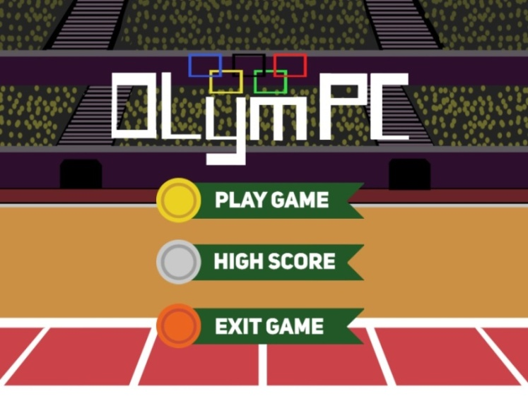
게임 설명
3.1 게임 설명
12 / 14
2016 Applied Game Jam우수상
참여인원 : 5명
개발 환경 및 개발 툴 :
Windows7 64bit,
Unity3D, C#
담당업무 : 팀장 및 프로그래밍,
프로그래밍 (조정, 투포환게임 부분)
개발기간 : 48시간
플레이영상 : https://youtu.be/5NA1iTnK2JE
실행 파일 : https://drive.google.com/open?id=1s-OCNYvNJov6nbaXsG_NzI3o8zJFBVwi
메구미

Slide 13
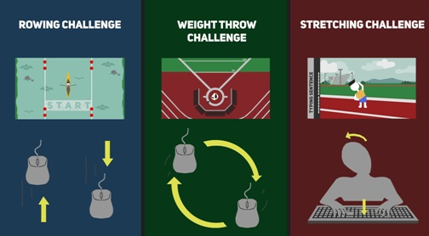
게임 설명
3.1 게임 설명
13 / 14
메구미
게임설명
건강한 습관을 주는 게임이란 주제에 맞게, 컴퓨터를 잘못된 자세를 하지 않도록 스트레칭을 유도하는 간단한 게임
세 가지를 만들었습니다. 세 개의 게임은 각각 글자를 90도 기울여서 목 스트레칭을 하게 하는 타자 연습 게임, 팔 및 어깨 스트레칭을 하게 해주는 조정 게임과 손목 스트레칭을 도와주는 투포환 게임입니다.
제가 맡은 부분은 조정게임과 투포환 게임입니다.

Slide 14
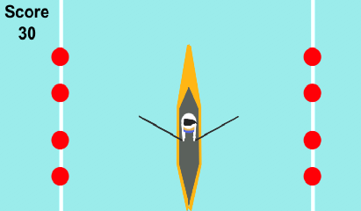
조정 게임
3.2 조정 게임 기획의도
14 / 14
기획 의도
‘건강한 습관’을 만들기 위해 현대인의 고정된 자세를 고치기 위해 어깨와
팔의 스트레칭 동작을 유도하는 게임을 만들고자 했습니다. 충분히 위아래로 움직여야만 배가 속도를 얻기 때문에 어깨를 반드시 써야 합니다. 그렇기 때문에 오른쪽 어깨의 회전근과 오른팔 근육을 스트레칭 시켜줄 수 있습니다.
조정 게임의 조작은 마우스를 위아래로 움직이는 동작으로 배에 있는 노를 저어 배를 나아가게 합니다. 짧은 시간 내에 목표까지 도착시간 이 짧을 수록 높은 점수를 얻는 레이싱 게임입니다.
메구미

Slide 15
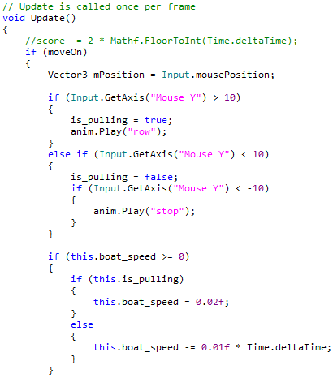
조정 게임
3.2 조정 게임
15 / 14
알고리즘
마우스의 커서의 위치가 아래에서 올라감에 따라 플레이어가 노를 젓고 배가 앞으로 나아가게 합니다. 처음에는 마우스의 가속 방향 벡터에서 y축 값을 가져와서 배의 속도에 적용해 보았는데, 조작감이 매우 좋지 않았습니다. 아무리
마우스를 위 아래로 흔들어도 이전 속도 보다 빠르지 않으면, 배가 멈추는 현상이 나와서 마우스 커서의 위치에 따라 노를 젓는 상태이냐 아니냐를 정해주어서 노를 젓는 상태라면 속도가 추가되도록 만들었습니다.
메구미

Slide 16
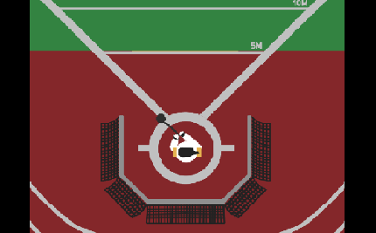
투포환 게임
3.3 투포환 게임 알고리즘
16 / 14
기획 의도
‘건강한 습관’을 만들기 위해 현대인의 고정된 자세를 고치기 위해 손목과 전완근을 스트레칭하는 동을 유도하는 게임을 만들고자 했습니다. 빠른 속도로만 움직여야 투포환을 돌리는 속도가 올라가도록 해서, 격렬한 팔의 움직임을 유도할 수 있습니다. 빠르게 움직여야 하기 때문에 정적인 자세가 오래 유지되는 사람에게 활력을 줄 수 있습니다.
투포환 게임의 조작은 마우스를 원 모양으로 동작으로 빠르게 움직여 공을 가속시키고 클릭하여 공을 놓고 공이 얼마나 멀리 나아가게 만드는 것이 목표인 게임입니다.
.
메구미

Slide 17
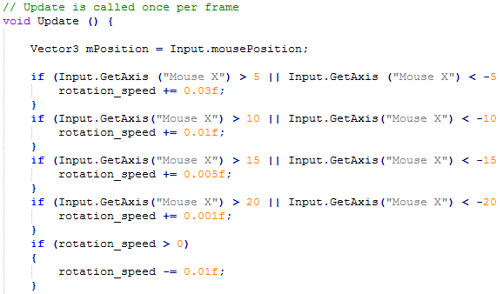
투포환 게임
3.3 투포환 게임 알고리즘
17 / 14
알고리즘
투포환 던지는 게임의 조작 메커니즘에서 생겼던 문제는 마우스의 커서가 창의 구석에 부딫혀 마우스를 계속 돌리는데도 불구하고 정지된 상태에 있는 것이었습니다. 그 문제를 해결하기 위해 1인칭 슈팅게임에서 사용되었던 함수를 이용했습니다. 1인칭 슈팅게임에서는 아무리 마우스를 회전 시켜도 커서가 가운데에 고정 되기 때문입니다. 그리고 커서 위치를 좌표평면에서 4개의 사분면으로 나누어서 사분면에서 이동할 때마다 투포환을 돌리는 속도를 더하도록 하였고 그러한 변화가 감지되지 않을 경우 투포환을 돌리는 속도를 감소시켰습니다.
메구미

Slide 18
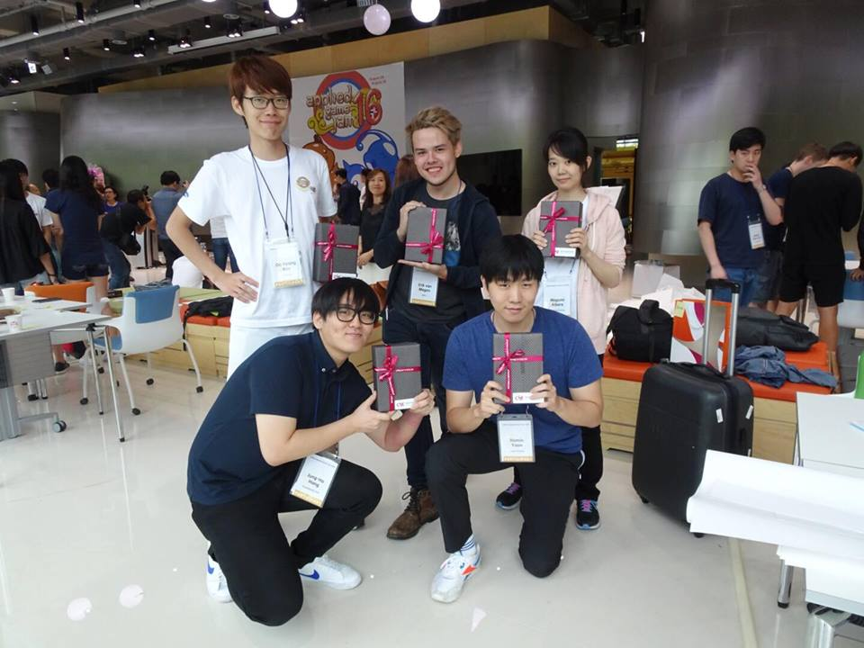
잘된 점
4.1 잘된 점
18 / 14
시간관리와 팀워크
3일 동안 새로만난 팀원들과 게임을 만들어야 하는 게임잼의 특성상, 일정 관리가 중요했습니다. 그래서 일정을 작성해 그에 맞게 작업을 진행했고 순조롭게 완성시켰습니다. 또한, 네덜란드 사람과 일본 사람과 같이 게임을 만드는 귀중한 경험을 했습니다.
메구미
의견 공유
어떤 게임을 만들지 정하는데 의견이 채택되지 않았다고 연연해하지 않고, 스포츠게임에 대한 종목 및 조작 등 여러 가지 아이디어를 내놓았습니다. 그 후에도 의견이 나뉠 때마다, 먼저 서로의 의견의 장단점에 대해 이야기하며, 어떤 의견이 가장 좋을지 충분한 토의를 통해 더 나은 의견을 채택하였습니다.

Slide 19
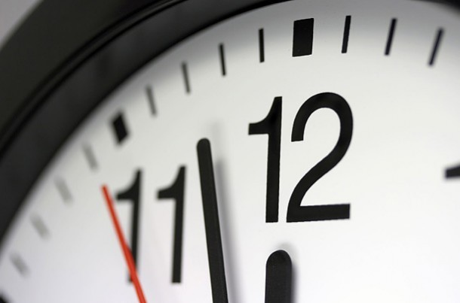
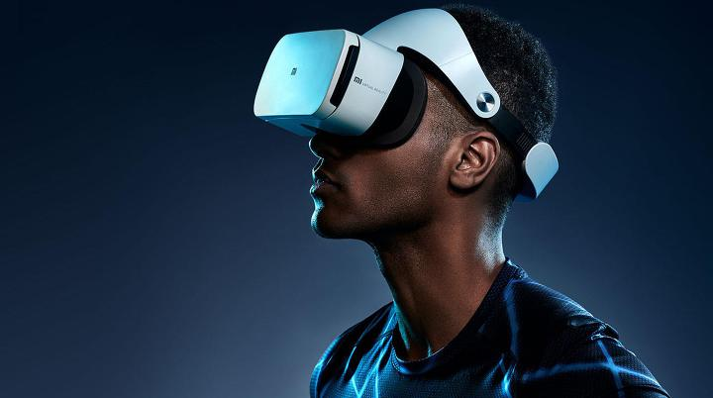
아쉬운 점
4.2 아쉬운 점
19 / 14
짧은 개발 기간
3일이라고는 하지만 실제로 쓸 수 있는 시간은 24시간 뿐이라, 간단한 미니게임 3개밖에 만들지 못했습니다. 부족한 시간 때문에 원하는 만큼의 퀄리티와 게임 볼륨을 담지 못했습니다. 팀원간의 의견차이도 조율하느라 시간이 좀 더 부족했습니다. 결국 마지막 날은 밤을 샜습니다.
메구미
새로운 기술
우승팀은 VR기어를 활용한 팀이었습니다. 저희도 VR기술을 사용하려고는 했지만, 개발 준비가 부족해서, 할 수 있는 것에 집중하자고 해서 포기했습니다. 처음 만나는 사람들과 새로운 것을 하려면 철저한 준비가 필요하다는 것을 알게 되었습니다.

Slide 20
감사합니다
이 문서는 나눔글꼴로 작성되었습니다. 설치하기

